Slide 1
Муниципальное казённое дошкольное образовательное
учреждение детский сад общеразвивающего вида № 1
Один дома
Презентация для детей старшего дошкольного возраста
Составила воспитатель
Лидяева Ольга Владимировна
г.Узловая Тульской области
2019 г.

Slide 2
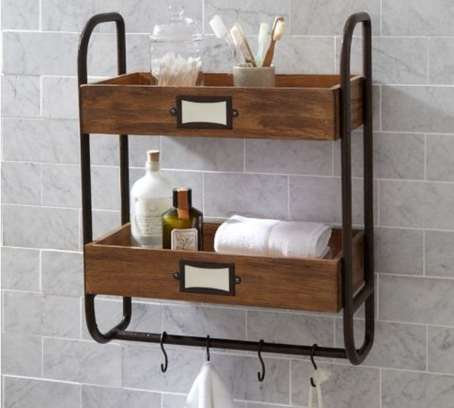
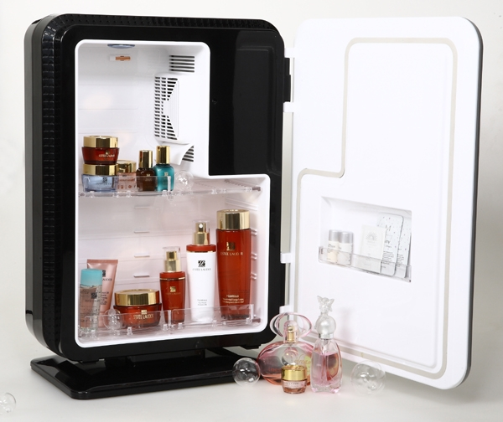
Есть в квартире много скляночек, Разных тюбиков и баночек. В них хранятся средства разные, Даже иногда опасные.

Slide 3
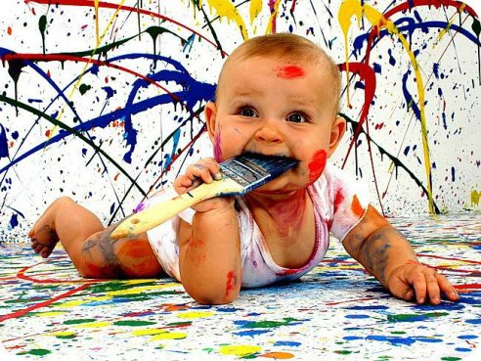
Краски, пасты и таблеточки В рот тащить не надо, деточки. Отравленье обеспечено И здоровье изувечено!

Slide 4
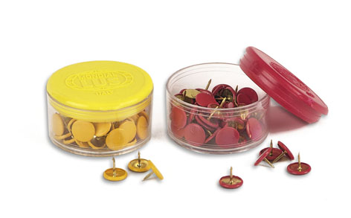
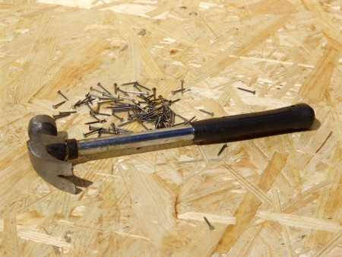
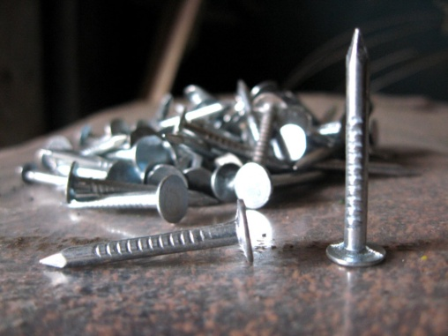
Если кнопки из коробки Разлетелись – собери,
Если гвозди на дороге Ты увидел – подбери!
Эти острые предметы Не бросайте на полу. Сам наступишь незаметно – С раной поведут к врачу!

Slide 5
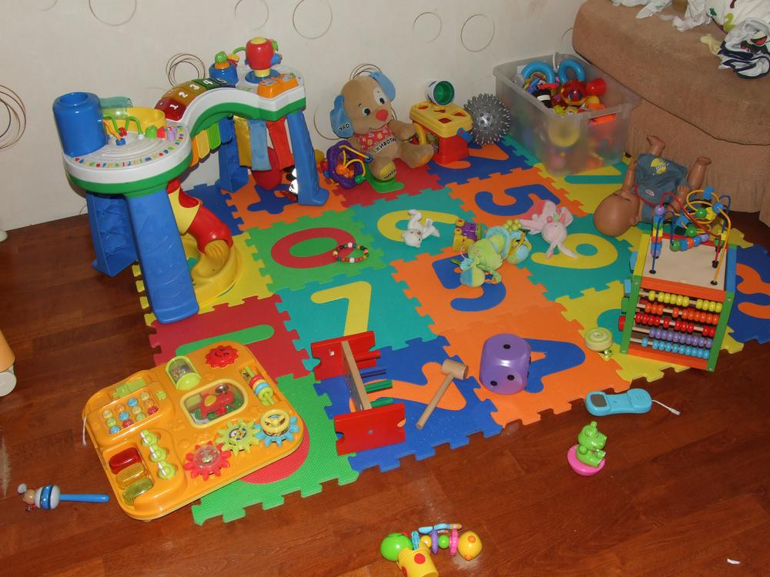
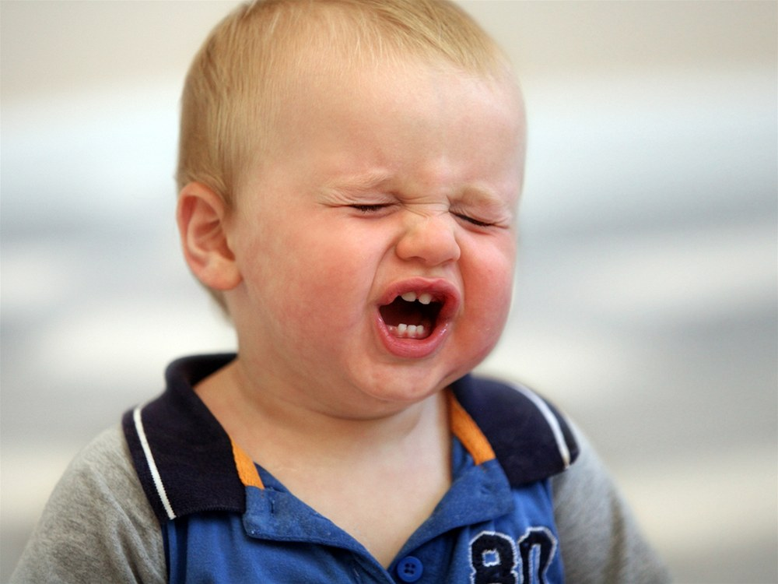
Игрушек много у меня – Я их не убираю. Хотя они уже два дня Всем проходить мешают!
И что же вышло? – Сам упал, И было очень больно! С тех пор я убираться стал - И все теперь довольны!.

Slide 6
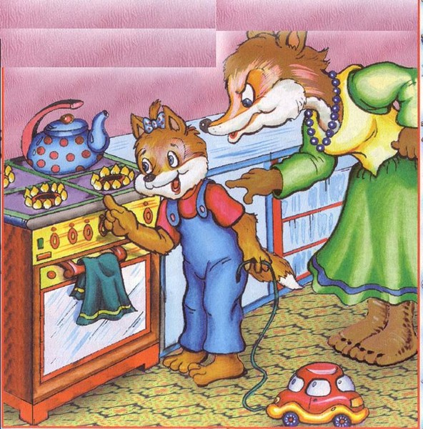
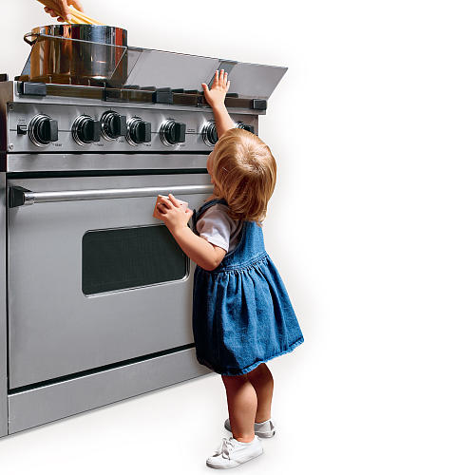
На кухне газ у нас горит, Меня он манит, как магнит. Как мама, я хочу уметь Все ручки на плите вертеть.
Но мама строго мне сказала: К плите чтоб руки не совала! И к газу ты не подходи – Сперва немного подрасти

Slide 7
Если телефон звонит, Кто-то в трубку говорит: Как тебя зовут, малыш? Дома с кем сейчас сидишь?
Если взрослых дома нет, Не веди ни с кем бесед, До свидания! – скажи, Быстро трубку положи.

Slide 8
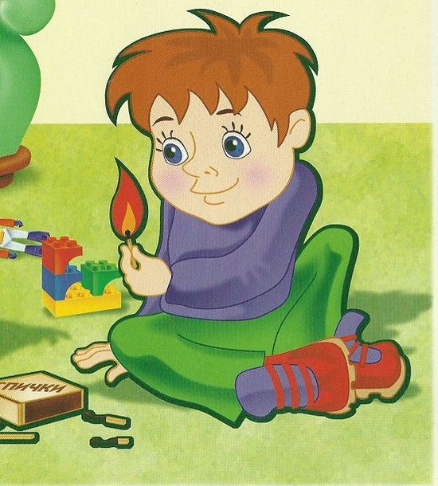
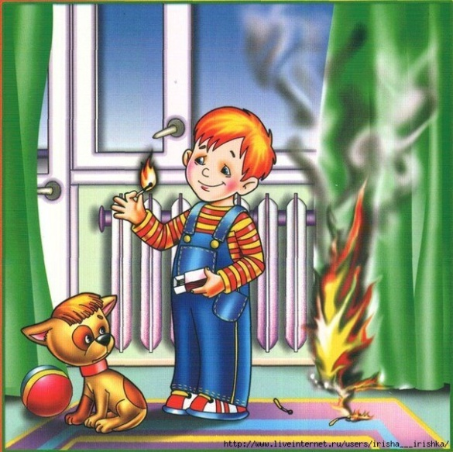
Я спичек коробок нашёл И высыпал его на пол, Хотел устроить фейерверк – Всё полыхнуло, свет померк!
Я слышу крики, шум воды… Как много от огня беды! Хочу напомнить всем, друзья: Играть со спичками нельзя!!!

Slide 9
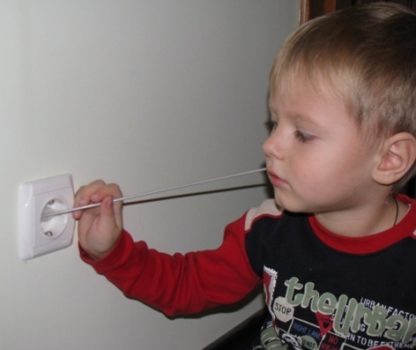
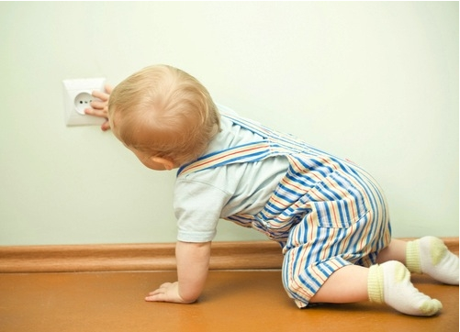
Ты, малыш,
запомнить должен: Будь с розеткой
осторожен! С ней никак
нельзя играть, Гвоздики в неё
совать. Дело кончится
бедой – Ток в розетке
очень злой!!!

Slide 10
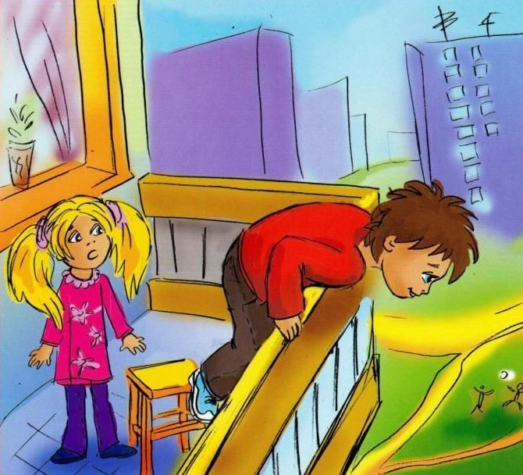
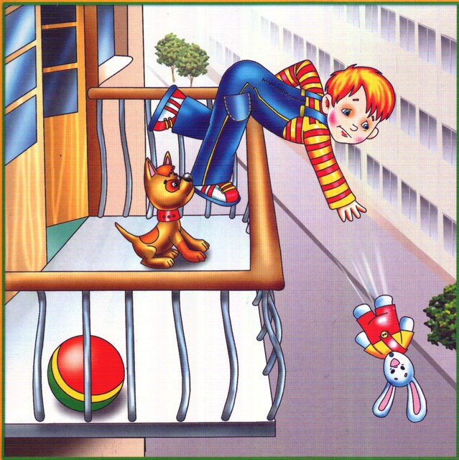
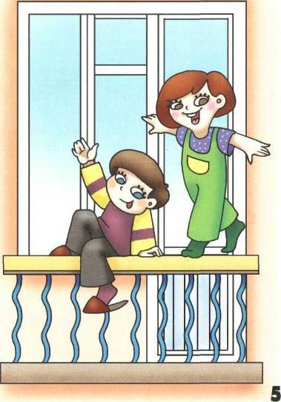
Выйдешь на балкон – так знай:
Там на стулья не вставай!
Это может быть опасно –
Падать сверху так ужасно!
На перила не взбирайся,
Низко не перегибайся –
Будет сложно удержаться…
Ты ж не хочешь вниз сорваться?

Slide 11
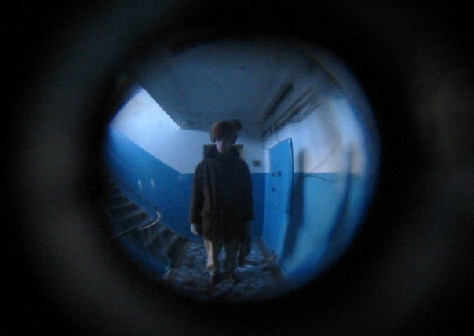
Если в дверь звонит звонок
Посмотри сперва в глазок,
Кто пришёл к тебе, узнай,
Но чужим не открывай!
А не станут отвечать –
Дверь не вздумай открывать!

Slide 13
Спасибо за внимание!

